Slide 1
Развлечение для детей младшего дошкольного возраста
Задачи
• формировать умение использовать в игре предметы-заместители;
• мелкую моторику рук, речь, координацию движений, мышление;
• воспитывать доброжелательное отношение к героям;
• повышать интерес к различным видам игр.
Средства игрушечный домик, зайчик, «Домовой» и разные игрушки.
Предварительная работа разучивание пальчиковых игр «Мы капусту рубим, рубим…», «Замок»,
дидактических игр «Где мы были, мы не скажем…», «Радио»,
подвижных игр «Самолёты», «Зайка серенький сидит».

Slide 2
Ведущий:
Здравствуйте ребята! Сегодня мы с вами ждем гостей. А вот и они…

Slide 3
- В группе раздается стук в дверь, входит «Домовой» (здоровается с ребятами, знакомиться и предлагает отправиться в путешествие).
- Ребята, хотите отправиться в путешествие (да). Поедем на поезде…
- А где же он ( «домовой» предлагает построить машину из стульчиков)
- Это место для водителя. Водителем будет у нас Даниель ( все занимают места)
- Ребята, но мы не можем отправиться в путь, у нас нет руля. Что делать дети находят руль среди предметов-заместителей

Slide 4
- Чтобы не скучно было в пути, давайте споём песню «Паровоз букашка»
- Вот мы и приехали. Выходите из поезда…

Slide 5
- Ребята, посмотрите, что это за домик Хотите узнать, кто в домике живёт (да)
- Давайте узнаем «домовой» предлагает детям спросить «Кто-кто в домике живёт», индивидуальные и хоровые ответы детей
- Никто не отзывается.
- Ребята, смотрите, какой большой замок висит на двери. Давайте его откроем пальчиковая игра «Замок»
На двери висит замок,
Кто его открыть бы мог.
Покрутили, повертели,
И замочек-то открыли.
- Замок открыли, а дверь не открывается. Давайте в ладоши похлопаем хлопают в ладоши
- Давайте ножками потопаем топают
- Снова в домике тишина.

Slide 6
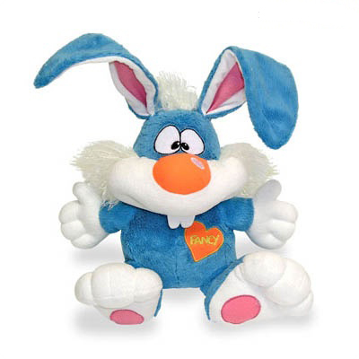
Здравствуйте, ребята!
Я весёлый зайчонок.
Я люблю петь, плясать, а больше
всего люблю с детками играть
дидактическая игра
«Где мы были, мы не скажем…»

Slide 7
Домовой
- Ребята, а вы знаете, что больше всего любит кушать зайка (да)
- Давайте мы угостим его любимой едой, тогда он с нами поиграет.
- Что зайчик любит (морковку и капусту)
- Давайте приготовим для него салат из морковки и капусты пальчиковая игра «Мы капусту рубим, рубим…»
Мы капусту рубим, рубим.
Мы морковку трём, трём.
Мы капусту солим, солим.
Мы морковку мнём, мнём.
- Зайчик благодарит вас, ребята, за угощенье и приглашает поиграть подвижная игра «Зайка серенький сидит»

Slide 8
Зайка серенький сидит
И ушами шевелит.
Вот так, вот так.
И ушами шевелит.
Зайке холодно сидеть,
Надо лапочки погреть.
Вот так, вот так.
Надо лапочки погреть.
Зайке холодно стоять,
Надо зайке поскакать.
Вот так, вот так.
Надо зайке поскакать.
Зайку мишка напугал,
Зайка прыг и ускакал

Slide 9
- А теперь нам пора возвращаться обратно в детский сад, где нас ждут подарки-игрушки я буду их описывать а вам надо будет по описанию их назвать.
(поиск игрушек по группе с «Домовым», рассматривание новых игрушек.

